Slide 1
Безопасность в сфере IoT

Slide 2
Проблемы
01
02
03
04
Очень простой подбор паролей
Проблемы конфиденциальности данных
Расширенные кибератаки
Ограниченная поддержка производителем

Slide 3
Наше решение
01
Создание сервиса
02
Сбор базы открытых сторонних прошивок
03
Мониторинг сроков поддержки IOT устройств
04
Оповещение пользователя о необходимости смены прошивки

Slide 4
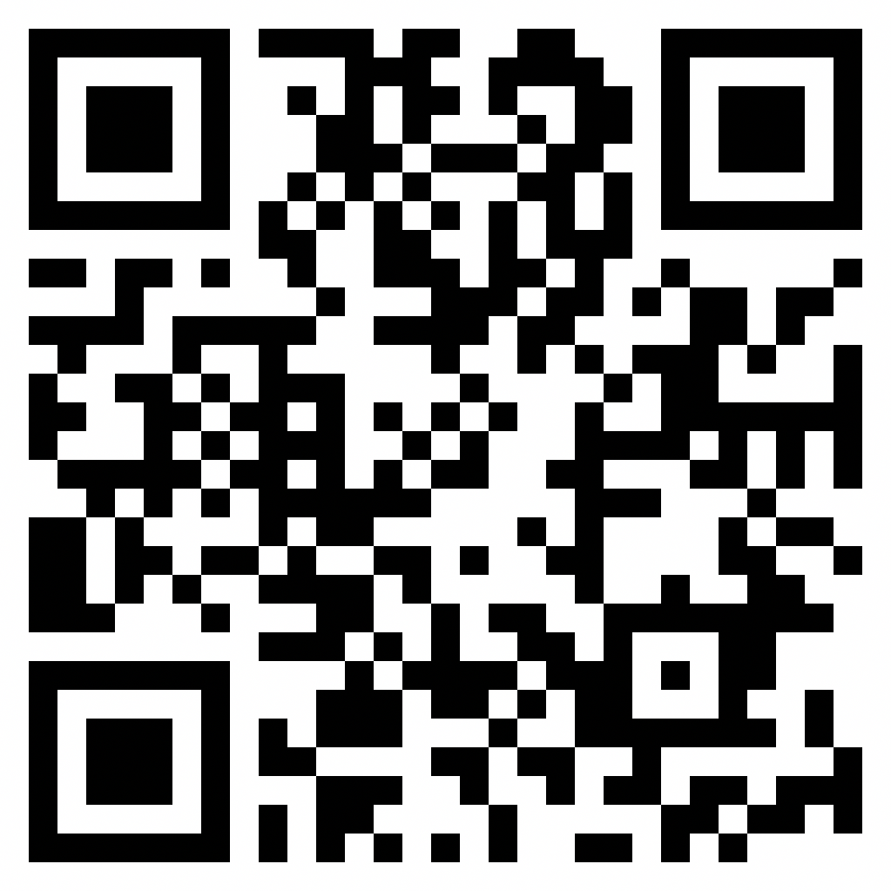
Прототип
Github: https://github.com/Kamchatskiy/IOT-SecCheck

Slide 5


Команда
Марат Мусаев
Tg: @maratkamchatskiy
Тася Насталовская
Tg: @taaasia

Slide 6
Спасибо!

